Slide 1
Устный журнал
Путешествие в подвиг
Манзя, 2022

Slide 2
Пионеры-герои
Героические дети, которые тоже сражались с врагом во времена войны. Они, не боясь расправы фашистов, помогали советской армии и стране победить. До войны это были самые обыкновенные мальчики и девочки, к 1941 году многим еще едва исполнилось 10 лет. Во времена тяжелых испытаний они совершили настоящий подвиг, защищая свой народ, и питая ненависть к фашистам. Многие из них погибли, выполняя задание, помогая партизанам, армии, Родине.

Slide 3
Пионеры-герои

Slide 4
Пионеры-герои

Slide 5
Пионеры-герои

Slide 6
Пионеры-герои

Slide 7
Пионеры-герои

Slide 8
Пионеры-герои

Slide 9
Пионеры-герои

Slide 10
Пионеры-герои

Slide 11
Города-герои
Звание города-героя – почетное звание, которое присваивалось населенному пункту за проявленные его населением героизм и мужество.
Города-герои есть на территории Российской Федерации, Беларуси, Украины.

Slide 23
Награды
Солдаты советской армии были награждены медалями, орденами и специальными наградами.
Медали «За отвагу», «За боевые заслуги»
Ордена «Красного знамени», Кутузова, Невского, Суворова, «Красной звезды»
Награды «За оборону Москвы», «За оборону Севастополя», «За оборону Ленинграда»
получали командиры дивизий, отрядов, солдаты, рядовые бойцы, партизаны, дети-герои.

Slide 26
В Манзе нет ни одной семьи, которую бы не затронула война. У кого-то воевали деды, прадеды, бабушки и прабабушки, кто-то работал в тылу, чтобы обеспечить советскую армию всем необходимым на фронте. В те далекие и тяжелые годы не было практически ни одного равнодушного человека к судьбе нашей Родины.

Slide 27
Соседов Николай Михайлович
Гвозди бы делать из этих людей:
В мире бы не было крепче гвоздей.
Н. Тихонов

Slide 28
родился 19 декабря 1923 г. в д. Манзя. Был призван в РККА в мае 1942 г. Богучанским райвоенкоматом. В Новосибирской области формировались сибирские дивизии, которые позже вошли в состав 62-й армии и сыграли огромную роль в Сталинградской битве. Николай Михайлович прошел обучение и 18.08.1942 г. в составе пехотных войск он уже стоял в обороне города Сталина. Битва за Сталинград началась 23.08.1942 г. Был ранен в ногу, а после лечения вернулся в свою часть и снова шел в бой. 02.02.1943 г. окруженная фашистская армия окончательно капитулировала и началось изгнание захватчиков с территории СССР. 62-й армии, в составе которой воевал Николай Михайлович, было присвоено звание 8-й гвардейской за героизм солдат и офицеров, проявившими в боях за Сталинград. После форсирования Днестра, в составе 1 – ого Белорусского фронта, в линейном полку связи – после тяжелого ранения Николай Михайлович стал связистом-телефонистом. После освобождения Польши была Германия. В немецком городе Брандербург Николай Михайлович узнал о том, что война окончилась. Это случилось после 09.05.1945 г. Отслужив ещё два года в оккупационных войсках в Германии, гвардии рядовой Соседов возвратился в родной посёлок в 1947 г. За боевые заслуги фронтовик награжден орденами Ленина, Славы II и III степени, Отечественной войны II степени, Красной Звезды, медалями «За оборону Сталинграда», «За победу над Германией в Великой Отечественной войне 1941-1945гг.», «За взятие Берлина», «За освобождение Варшавы».

Slide 34
Соседов
Павел Григорьевич
«…Станки стояли прямо на снегу,
К морозной стали руки примерзали,
И задыхалась вьюга на бегу…
Но мы твердили, нет, не чудеса…
Мы просто фронту честно помогали…»

Slide 35
«Мой дедушка, Соседов Павел Григорьевич, родился в 1932 году в деревне Манзя. В семье был самым младшим. В 1939 году пошел в первый класс.
Детство было тяжелым – голодным. Заварят овсяного киселя, мяса, если охота удалась, – отварят – вот и вся еда. Хлеб был не всегда. Все зерно сдавали государству (для фронта). Бывает, что постряпают хлеб из остатков зерна, то он по цвету такой серый. Другим и не видели хлеб.
Одежду в семье прабабушка шила из холста. Варила лиственничную кору, а потом парила одежду в этом растворе, чтобы придать темно-красный цвет одежде.
В 1942 году прадедушка Григорий Прокопьевич был призван на войну. Воевал под Харьковом. Старшего дедушкиного брата Александра призвали на войну в 1943 году.
В 1942 году дедушка пошел бы учиться в четвертый класс, но поехал работать на поля (с тем, что нужна помощь на полях).
Сначала дедушку взяли сеять зерно. Говорит, что засеивали зерном поля площадью до 500 гектаров.
Работали от ночи до ночи, время не знали. Поднимет старший – надо идти убирать снопы. После поля придешь усталым. Думаешь о том, чтобы поспать маленько да опять в поле. Спали на нарах, которые были застелены соломой. Болеть – не болели, наверное, потому, что постоянно в дегте работали, животных обрабатывали часто.

Slide 36
Летом зерно возили баржей, на которую грузили его из амбаров, а зимой доставляли на лошадях.
Основной рабочей силой в поле были старики и дети. Мужики и молодежь на фронте воевали, а в деревне кто оставался, тех отправляли помогать и работать на поля.
Работал дедушка ребенком и на сользаводе. Сользавод – это ряд противней, которые шли конвейером друг за другом. В противнях выпаривали воду, которая поступала из ванны с горной водой. Чтобы соль не спеклась – ее нужно было постоянно перемешивать. Соль после сушки складировали в амбары, а зимой на лошадях вывозили. Летом ведь не было дороги. Соль доставляли в Богучаны, даже в Мотыгино.
Так как дедушка еще был ребенком, то одного на коня его не садили, ездил со взрослым.
В пятнадцать лет дали ему трех лошадей, начал работать самостоятельно, без помощи взрослых.

Slide 37
В 1943 году связь с прадедом прекратилась. Получили письмо, из которого узнали, что он без вести пропал. В 1944 году получили похоронку, из которого узнали, что дедушкин брат Александр погиб на войне.
Легче стало уже после войны – техника начала появляться. В первый раз поступили два трактора. Уже не такая нагрузка на человека, а то ведь все руками надо было сжать, снопы навязать, сложить. А техникой и быстро и больше.
За выполненную работу могли рассчитаться бракованным опоросом, если дома выходишь его – глядишь и мясо будет. Вели земельные участки - что заготовишь, то и будешь есть.
В 1949 году дедушка отправился учиться на тракториста, позже, в 1950 году учился на комбайнера восемь месяцев.
В колхозе проработал комбайнером на тракторе до 1959 года. После объединения колхозов, в 1960 году, дедушка поехал работать взрывником в Мотыгино, взрывали Шиверу.
Позже вернулся в деревню Манзя. В 1961 году был

Slide 38
принят на погрузку в Манзенский леспромхоз, в котором трудился десять лет.
Моя бабушка Аня подростком также трудилась в колхозе.
Позже работала в экспедиции, проводила исследования на реке Ангара. Потом работала поваром в саду, школе.
Дедушка с бабушкой жили дружно. Вели хозяйство, занимались сбором ягод, грибов, рыболовством, а дедушка и сейчас любит охоту.
Воспитали сына Александра. Сейчас у деда двое внуков, один правнук.
Лозунг «Все для фронта, все для Победы» стал побудителем героических свершений. Дедушка измученный и полуголодный самоотверженно, наравне со взрослыми, трудился в поле, чтобы помочь фронту.
Он внес значительный вклад в победу советского народа.
Мой дедушка за трудовые заслуги награжден юбилейными медалями, орденом Трудового Красного Знамени».
Соседова Н.А.(внучка)

Slide 39
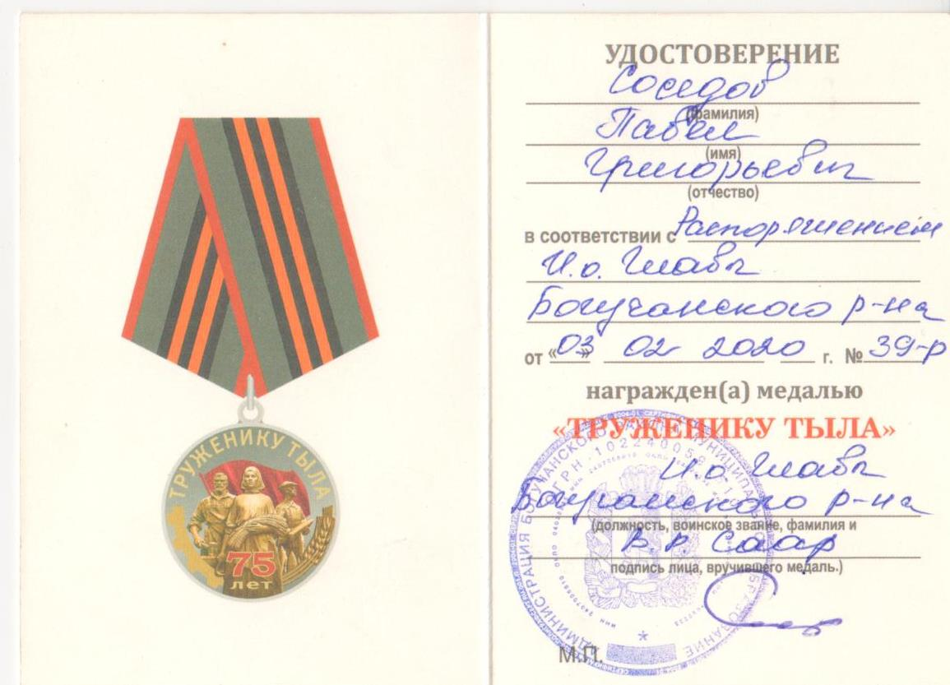
Медаль за бой, медаль за труд
Из одного металла льют!

Slide 40
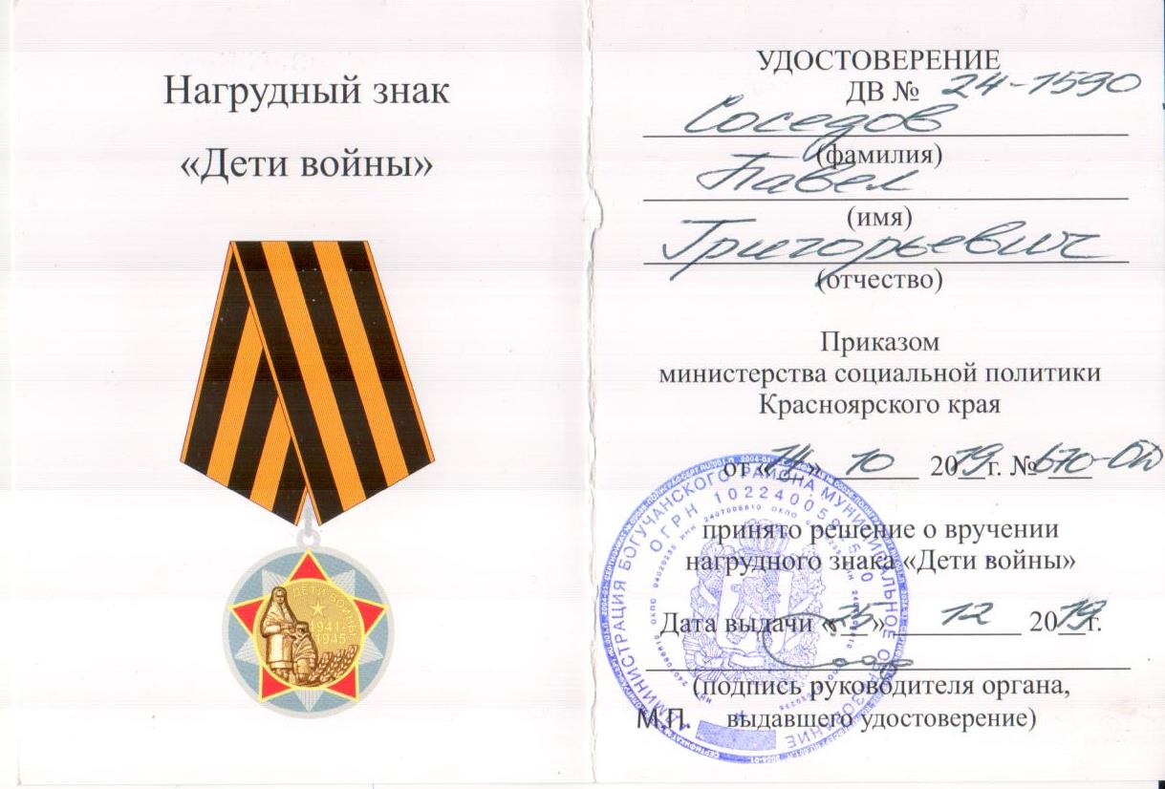
Медаль за бой, медаль за труд Из одного металла льют!

Slide 41
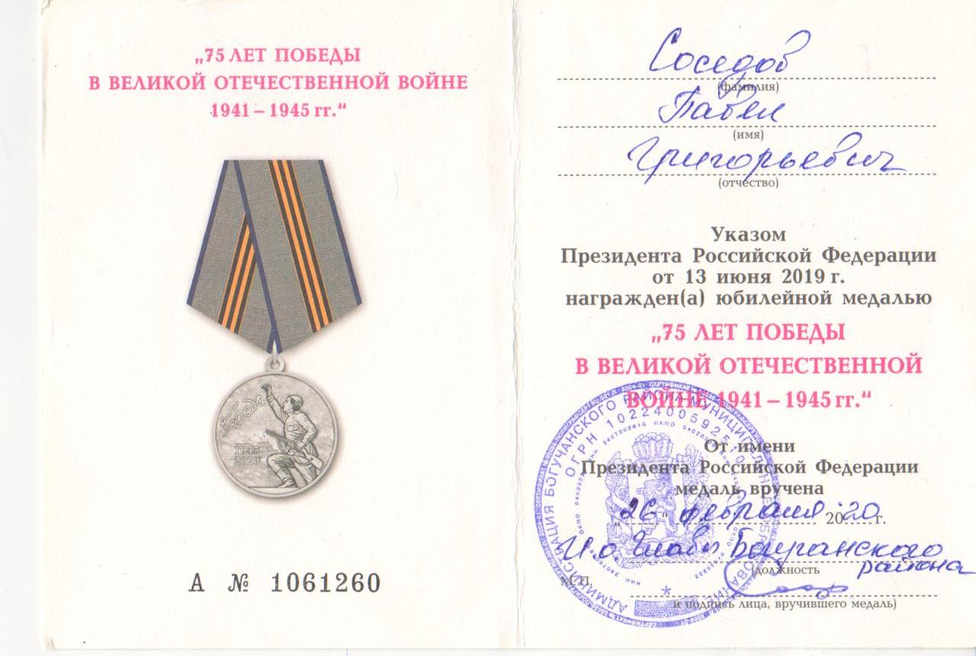
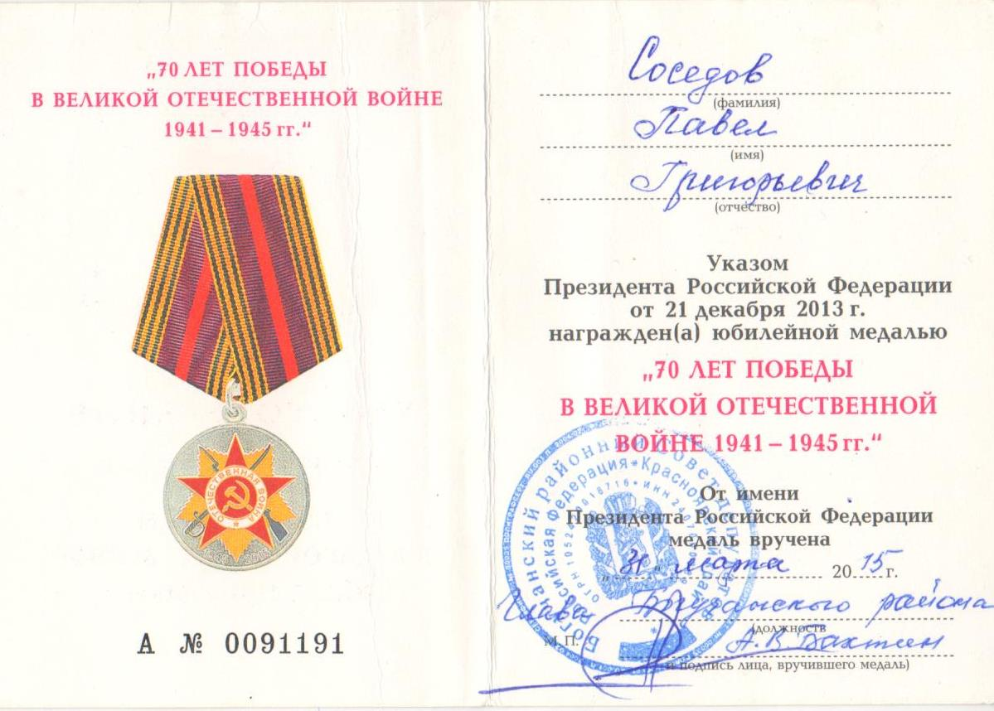

Slide 42
Георгиевская ленточка - Символ героизма и воинской доблести

Slide 46
Возьмите книги в библиотеке

Slide 48
Используемые источники:
https://childage.ru/psihologiya-i-razvitie/vospitanie-rebenka/patrioticheskoe/detyam-o-voyne-1941-1945-dlya-detskogo-sada.html

